Slide 1

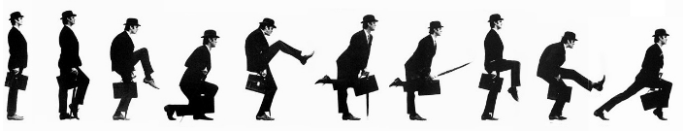
Deep Learning
Chapitre 25
Keras

Slide 2


Keras
Keras est une API Python portable qui permet d'effectuer du Deep Learning par-dessus Tensorflow, CNTK et Theano
Elle a été initialement écrite par François Chollet
Salarié de Google
Permet d'écrire des réseaux neuronaux simplement
Permet de rendre le code TensorFlow portable vers CNTK et Theano
Package keras

Slide 3
Deep Learning
Les réseaux neuronaux sont souvent du type MLP
Multi Layer Perceptron
Avec TF il est difficile de créer un Dataset et encore plus difficile de créer un Estimator basé sur des réseaux neuronaux
Réseau CNN et CRNN
Convulational (Recursive) Neural Network
Avec TF il encore plus difficile de faire des réseaux circonvolutifs
Keras rends tout cela simple

Slide 4
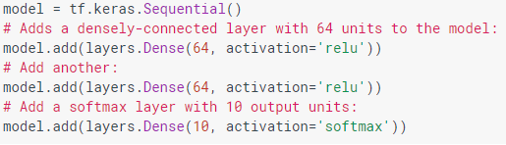
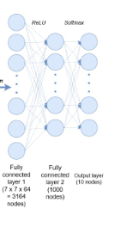
MLP
Pour créer un MLP
Dense

Slide 5
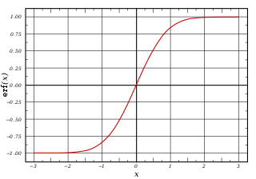
Fonctions d'activation
Linear (défaut)
tanh (rapide), sigmoid (lent), hard_sigmoid(rapide)
xelu
Comme Linear mais renvoie une valeur atténuée en cas d'échec
softmax
Exponentielle normalisée
Utilisée pour le dernier layer
layers.Dense(64, activation='sigmoid')
layers.Dense(64, activation=tf.sigmoid)

Slide 6
Initializer
kernel_initializer et bias_initializer
Valeur initiale des poids
Par défaut glorot_normal
sqrt(2 / (fan_in + fan_out))
fan_in = nb input du perceptron (tensor)
fan_out = nb output
Dans le cas d'une activation lineaire
ho=weight*x + bias
kernel_regularizer et bias_regularizer
Affecte des pénalités lors du changement de poids

Slide 7

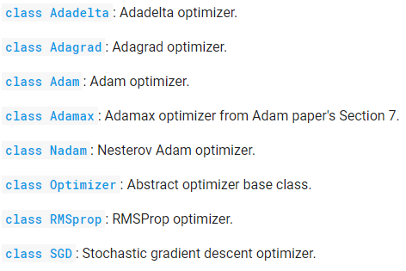

Compile
Compile construit le réseaux de tensors
Optimizer
Algorithme de convergence du réseaux
Loss
Méthode de calcul du loss
mse : Mean Squared Error
Metrics
Metrics pour les logs
Exemple pour regressor

Slide 8
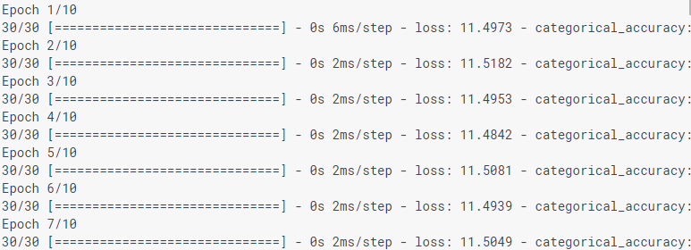
Fit
Associe le Dataset TF à Keras
Entraine le model
C'est tf.train()
model.fit(dataset, epochs=10, steps_per_epoch=30)
Il y aura 10 * 30 itérations

Slide 9
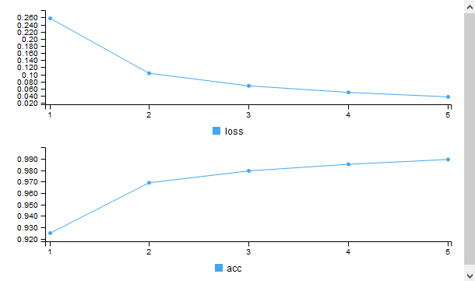
Evolution de loss
Pour 5 epoch

Slide 10
Evaluate
Evalue le modèle
Identique à tf.evaluate()
model.evaluate(dataset, steps=30)

Slide 11
Predict
Prédiction
tf.predict()
result = model.predict(data, batch_size=32)

Slide 12
Evolution de loss
Pour 5 epoch

Slide 13
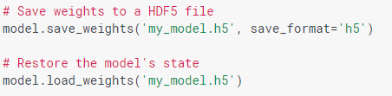
Solidification du modèle
Le modèle est sauvegardable
Assez petit
Incompatible Pickle (non sérialisable)
Il est possible de sauvegarder uniquement les poids des tensors
Le réseaux (Dense) doit être présent dans le code
Le format H5 est compatible Keras et donc portable
Contrairement au format par défaut
Requiert h5py

Slide 14
Solidification du modèle
Il est possible de sauvegarder la configuration du modèle
Portable
JSON
json_string = model.to_json()
Il est possible de sauvegarder entièrement le modèle
Uniquement Keras H5
model.save(file.h5)
model = tf.keras.models.load_model(file.h5)

Slide 15
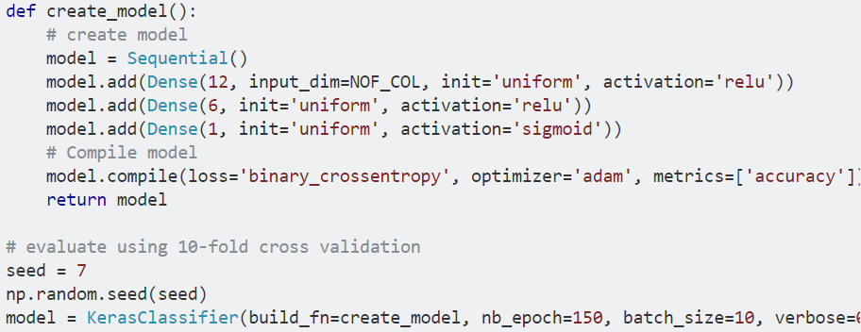
Keras et ScikitLearn
Keras fonctionne avec SKLearn
Obligatoire pour récupérer le *.h5

Slide 16

Categorical Cross Entropy
La méthode de calcul du loss est très importante
Si le nombre de catégorie est faible (<3) la méthode mse est convenable
Sinon la méthode Categorical Cross Entropy est meilleure
Utilise le loss par Cross Entropy
Puis applique une matrice de catégorisation (to_categorical)
BinaryCrossEntropy marche mieux s'il y a uniquement 2 catégories

Slide 17

to_categorical
Convertit un vecteur de labels en matrice
Utile pour le calcul du loss par categorical_crossentropy
Par exemple, supposons 5 labels sur 3 classes
labels = array([0, 2, 1, 2, 0])
On obtient
Les distances du loss pour chaque valeur sont égales à 1

Slide 18
Keras en Lazy Loading
Keras + Pandas est largement plus simple que les Estimators TF
Cependant les data sont en mémoire
Il est possible d'utiliser Keras avec les input_fn
Il suffit de renseigner input_fn dans train
keras_estimator.train(input_fn=input_fn, steps=10)
Attention le code devient plus complexe

Slide 19
Conversion Keras - TF
Il est possible de récupérer l'Estimator TF depuis Keras
estimator = tf.keras.estimator.model_to_estimator(model)

Slide 20
Randomisation
Keras permet de faire une randomisation sans SKLearn
fit(validation_split = 0.8)
ou fit(validation_data) qui permet de calculer le score sur le testing set
Assez peu puissant

Slide 21
Normalisation
TF permet de normaliser les données
def scaler(x):
mean = 3.04
std = 1.2
return (x - mean)/std
normalized_feature = tf.feature_column.numeric_column(
feature_name,
normalizer_fn=scaler)
Peu puissant

Slide 22
GPU
Keras n'est pas compatible GPU et multi-CPU
Il faut le transformer en TF
TF marche alors automatiquement en GPU
Après installation des prérequis
input_fn obligatoire
TF peut être distribué sur une ferme de GPU

Slide 23
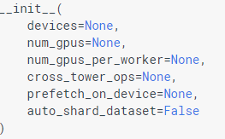
MirroredStrategy
MirroredStrategy
Multi-CPU, Mutli-GPU, Multi-Host-GPU
strategy = tf.contrib.distribute.MirroredStrategy()
config = tf.estimator.RunConfig(train_distribute=strategy)
Par défaut utilise tous les GPU locaux
devices : liste des IP des machines
num_gpus : nb de GPU utilisé
num_gpus_per_worker : par machine

Slide 24
Conversion du modèle Keras
Il faut ensuite convertir le modèle Keras en TF avec les stratégies
keras_estimator = tf.keras.estimator.model_to_estimator(
keras_model=model,
config=config,
model_dir='/tmp/model_dir')

Slide 25
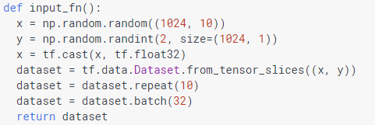
Pipeline
Il faut fournir un Pipeline TF
Le pipeline (input_fn) doit être un dataset ou iterator lazy et batché
Chaque batch sera distribué

Slide 26
Train
Il suffit alors d'entrainer le modèle
keras_estimator.train(input_fn=input_fn, steps=10)

Slide 27
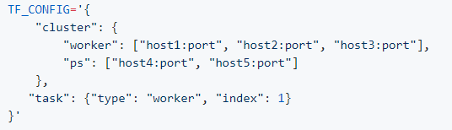
Multi_Worker
Les multi_worker sont des clusters de GPU
Les clusters de GPU doivent êtres définis dans
CollectiveAllReduceStrategy
Identique à MirroredStrategy avec des multiworker
ParameterServerStrategy

